Slide 1

(트랙1)과제 분석 1차 결과보고서
1. | 참여 과제 | 과제1
2. | 참 가 자 | <team902/ 6명>

Slide 2
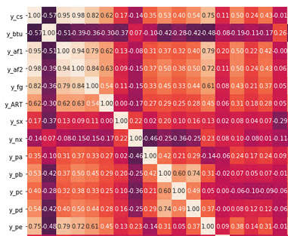
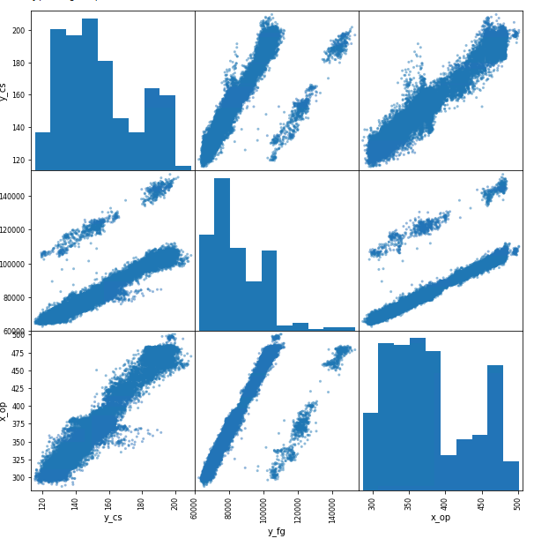
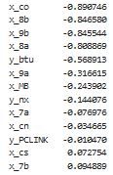
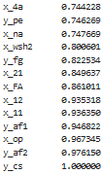
1. 데이터 처리과정
데이터 처리 (DNN제외)
정제(Cleansing)
Re Heater Finish Inlet Steam Temperature Average RH TT01B M XQ03(삭제)->Final ReHeater A Inlet Steam 동일
Test set에 없는 변수 삭제 -> Coal Feeder A~F SPEED Average CS(6개)
석탄성상데이터는 변수에 큰 영향을 주지 않는 것으로 판단하여 사용하지 않음
데이터 이해를 위한 탐색과 시각화
상관관계조사
y변수와 다른 특성 사이의 상관관계 크기가 얼마인지 확인
→비선형관계의 변수도 있다고 생각되어 모든 변수 사용
산점도 행렬을 이용한 시각화
두 변수 사이의 산점도 확인 결과 특정 조합에서 두 개의 다른 분포가 보임
→ 두 분포의 데이터를 분리하여 분석(y_fg, y_cs)

Slide 3
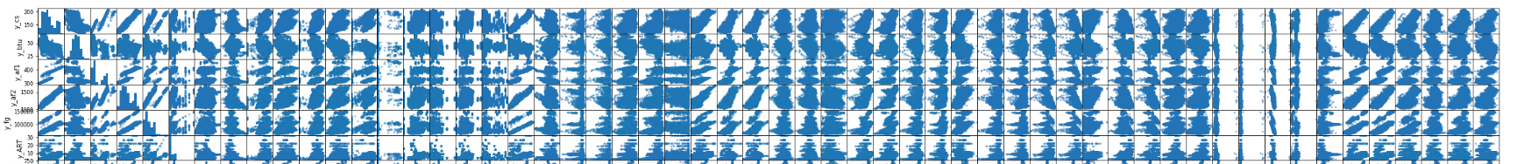
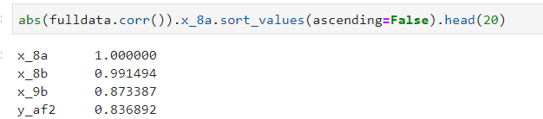
1. 데이터 처리과정
데이터 EDA (DNN)
Correlation matrix를 통한 데이터간 상관성 시각화
이상치 탐색
N/A 및 #ref 이상치는 엑셀을 통해 제거
변수 별 Correlation 값 확인
상관계수가 0.9 이상 되는 변수는 두 변수 중 하나 삭제
탈질설비 B INLET GAS TEMPERATURE, A/B Platen SuperHeater Outlet Temperature Average, ReHeater DeSuperHeater Inlet Temperature, ReHeater B DeSuperHeater Outlet Temperature Average, Second Economizer Outlet LINK Steam Temperature

Slide 4


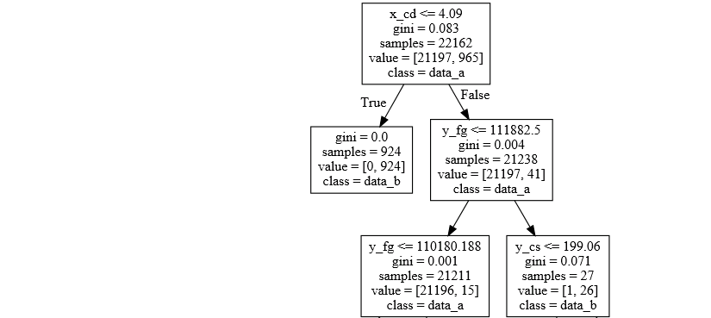

2. 분석과정 및 결과
머신러닝 알고리즘을 위한 데이터 준비(DNN제외)
데이터 준비(DNN제외)
Clustering
‘Flue Gas’와’급탄량’의 산점도에서 분포가 두 개로 나뉘어 지는 것을 확인하였다. DBSCAN을 사용하여 train set을 Class 1과 Class 0으로 군집화. 정확한 예측 결과 도출을 위해 두 부분으로 나누어 분석을 진행함.
y_data와 x_data로 데이터 셋 구성
Train set와 val set, test set(제출)로 구성
MinMaxScaler로 x_train, val, test 특성 스케일링
2) Decision Tree
Test 셋의 분리를 위해 train set의 클러스터 기준을 찾기 위해
decision tree를 이용해 중요 변수 기준을 도출함.
이 결과에 의하여 Test Set을 ‘굴뚝 DUST’의 4.09를 기준으로 분리

Slide 5
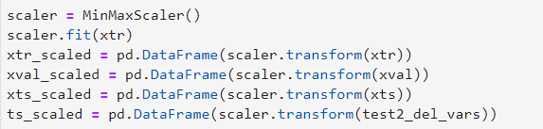
2. 분석과정 및 결과
딥러닝 알고리즘을 위한 데이터 준비(DNN)
학습 데이터 분리
Train : Validation : Test (7 : 1.5 : 1.5)
Split끼리 random_state를 고정하여 데이터 혼선 방지
2차 예측을 위한 2차 test 데이터 준비
데이터 스케일링
Min Max 스케일러 사용
Train 데이터 스케일 fit을 validation 과 test, 그리고 2차 test 데이터에도 적용

Slide 6

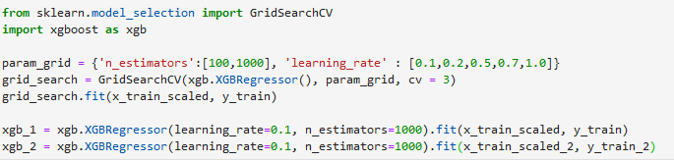
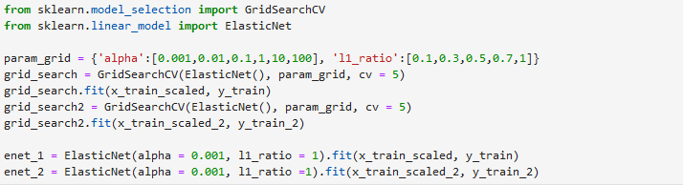
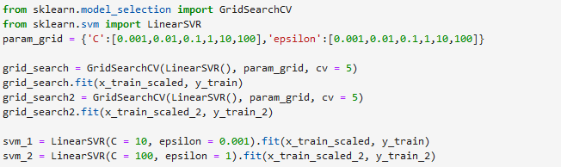
2. 분석과정 및 결과
모델 훈련
예시) 급탄량(y_cs) 모델링
Linear Regression
XGBoost Regressor
Elastic Net
→그리드 서치를 이용하여 최적 파라미터 (learning_rate = 0.1, n_estimators =1000) 구하고,
이를 모델링에 사용
→그리드 서치를 이용하여 최적 파라미터 (alpha =0.001, l1_ratio=1) 구하고, 이를 모델링에 사용
LinearSVR
→그리드 서치를 이용하여 최적 파라미터 (C=10, epsilon=0.001) 구하고, 이를 모델링에 사용

Slide 7
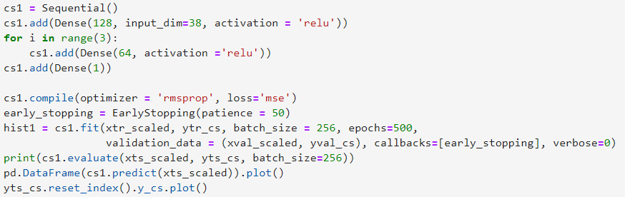
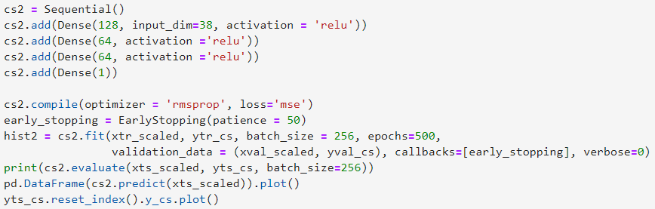
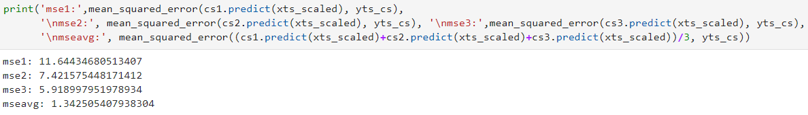
2. 분석과정 및 결과
모델 훈련
DNN(케라스 사용)
3개의 모델 MSE 및 앙상블 모델의 MSE 계산
앙상블 모델의 경우,
종속변수마다 한 개, 두 개, 또는 세 개의 모델의 조합으로 구성

Slide 8
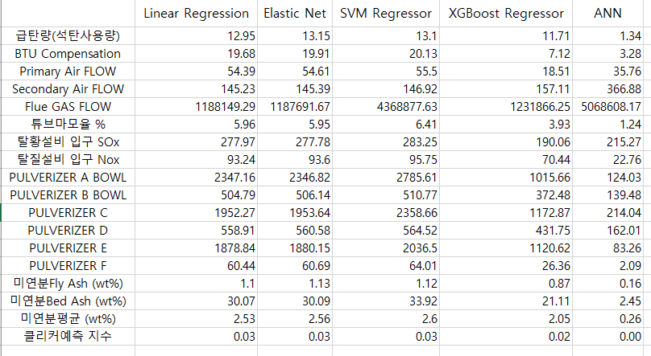
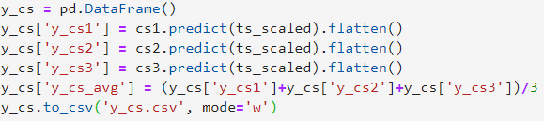
2. 분석과정 및 결과
모델 선택(결과)
MSE 비교(최소 MSE 모델 선택)
2차 test 데이터의 y값 산출
앙상블 모델에 2차 test데이터 투입, 최종 y값 계산
Excel로 결과 값 export
변수 별 Correlation 값 확인
상관계수가 0.9 이상 되는 변수는 두 변수 중 하나 삭제
탈질설비 B INLET GAS TEMPERATURE, A/B Platen SuperHeater Outlet Temperature Average, ReHeater DeSuperHeater Inlet Temperature, ReHeater B DeSuperHeater Outlet Temperature Average, Second Economizer Outlet LINK Steam Temperature
MSE가 가장 낮은 DNN(인공신경망)모델을
최종 결과값 도출에 사용

Slide 9
3. 알고리즘 설명
1) DBSCAN
DBSCAN(Density-Based Spatial Clustering of Applications with Noise)는 클러스터링 알고리즘 중 하나이며,
K-Mean나 Hierarchical Clustering과는 달리 밀도를 계산하여 Clustering하는 방법
K-Means가 미리 클러스터의 수를 정해야 하는 반면, DBSCAN은 클러스터의 수를 정하지 않아도 됨
Cluster의 밀도에 따라 군집화 하기 때문에 기하학적인 모양을 갖는 군집도 잘 찾을 수 있음
2) Decision Tree
의사결정나무 (Decision Tree)는 분류 또는 예측모형으로 사용될 수 있으나,
본 분석에서는 회귀분석과 같은 모수적 모형을 분석하기 위해 사전에 이상치를 검색하거나
분석에 필요한 변수, 또는 모형에 포함되어야 할 상호작용의 효과를 찾아내기 위해서 사용함
의사결정 규칙을 나무구조로 도표화 하여 표현하기 때문에
다른 방법들에 비해 분석 과정을 쉽게 이해하고 설명할 수 있음
3)MinMaxScaler
모든 특성의 범위가 0~1 범위에 들도록 만들어 주는 작업이다. 데이터에서 최솟값을 뺀 후 최댓값과 최솟값의 차이로 나누는 스케일 작업이다.

Slide 10
3. 알고리즘 설명
4) Linear Regression
선형 회귀(Linear Regression)는 지도 학습 중 아주 간단한 방법이며, 종속변수와 독립변수 간의 선형 상관관계를 모델링하는 회귀분석 기법
다른 통계방법에 비해 간단하고 해석력이 뛰어난 장점이 있다.
5)Grid Search
관심 있는 매개변수들을 대상으로 가능한 모든 조합을 시도해보는 것
6) Elastic Net
다중공선성 문제를 해결하기 위한 정규화 선형회귀 중 하나로, Ridge와 Lasso를 결합한 모형이다.
즉, 가중치의 절대값의 합과 제곱합을 동시에 제약 조건으로 가지는 모형 다중공선성이 있더라도 회귀 계수 과다 추정을 막을 수 있으며,
과적합 문제를 완화하는 장점
7) SVR
SVM을 일반화한 방법으로 회귀에 적용.
입력공간과 관련된 비선형 문제를 고차원의 특징공간의 선형문제로 대응시켜 나타내기 때문에 수학적으로 분석하는 것이 수월하다는 장점이 있다.
조정해야 할 파라미터의 수가 많지 않아, 비교적 간단하게 학습에 영향을 미치는 요소들을 규명할 수 있다.
구조적 위험을 최소화함으로써 과적합 문제에서 벗어날 수 있다.

Slide 11
3. 알고리즘 설명
8) XGBoosting(extreme gradient boosting)
Gradient boosting tree를 구현한 대표적인 라이브러리입니다. Gradient Boosting Algorithm (GBM)은 회귀분석 또는 분류 분석을 수행할 수 있는 예측모형이며 예측모형의 앙상블 방법론 중 부스팅 계열에 속하는 알고리즘입니다. Gradient Boosting Algorithm은 Tabular format 데이터 (엑셀형태와 같이 X-Y Grid로 되어있는 데이터)에 대한 예측에서 엄청난 성능을 보여주고, 머신러닝 알고리즘 중에서도 가장 예측 성능이 높다고 알려진 알고리즘입니다. tree 1을 통해 예측하고 남은 잔차를 tree2를 통해 예측하고, 이를 반복함으로서 점점 잔차를 줄여나가는 것을 볼 수 있습니다. 이 때, 각각의 모델 tree1,2,3 을약한 분류기 (weak learner), 이를 결합한 분류기를 강한 분류기 (strong learner)라고도 합니다.
9) DNN (Deep Neural Network)
심층 신경망은 입력층과 출력층 사이에 여러 개의 은닉층들로 이뤄진 인공신경망이다. 심층 신경망은 일반적인 인공신경망과 마찬가지로 복잡한 비선형 관계들을 모델링할 수 있다. 이때, 추가 계층들은 점진적으로 모여진 하위 계층들의 특징들을 규합시킬 수 있다. 심층 신경망의 이러한 특징은, 비슷하게 수행된 인공신경망에 비해 더 적은 수의 유닛들 만으로도 복잡한 데이터를 모델링할 수 있게 해준다.
10) 학습 조기종료 (Early stopping)
모델 학습시 같은 데이터에 대해 정해진 iteration 만큼 학습을 진행하게 되면 과적합이 일어나 일반화 성능이 떨어지게 된다. 따라서 학습 조기종료를 통해 학습을 중단해야 한다.

Slide 12
4. 시사점 및 제언
전문적인 지식을 습득하여 파생 변수를 만들 수 있었다면 더 좋은 모델을 구성할 수 있을 것이라 생각합니다.
크로스 벨리데이션과 같은 과적합 방지 모델링을 하였다면 더 좋은 예측 결과를 얻을 수 있다고 생각합니다.
데이터에 시간대가 비어있는 구간이 여러 개 있었습니다.
이러한 빈 구간이 작았다면 예측이나 적절한 방법으로 채워 시계열분석을 진행하려 했지만,
빈 구간이 많아 시계열 분석을 할 수 없었던 점이 아쉬웠습니다.
이 부분을 보완하여 시계열 분석에 DNN보다 좋은 성능을 보이는 LSTM을 사용한다면
주기성을 보이는 패턴을 찾아 더욱 정확한 예측을 할 수 있다고 생각합니다.
- End of Document -

